Slide 1

BlackjackVAI
Sistema de visión artificial para blackjack en tiempo real
Carlos Díaz · David Moreda · Javier Cerón
Máster en IA — Visión Artificial Avanzada — 2026

Slide 2
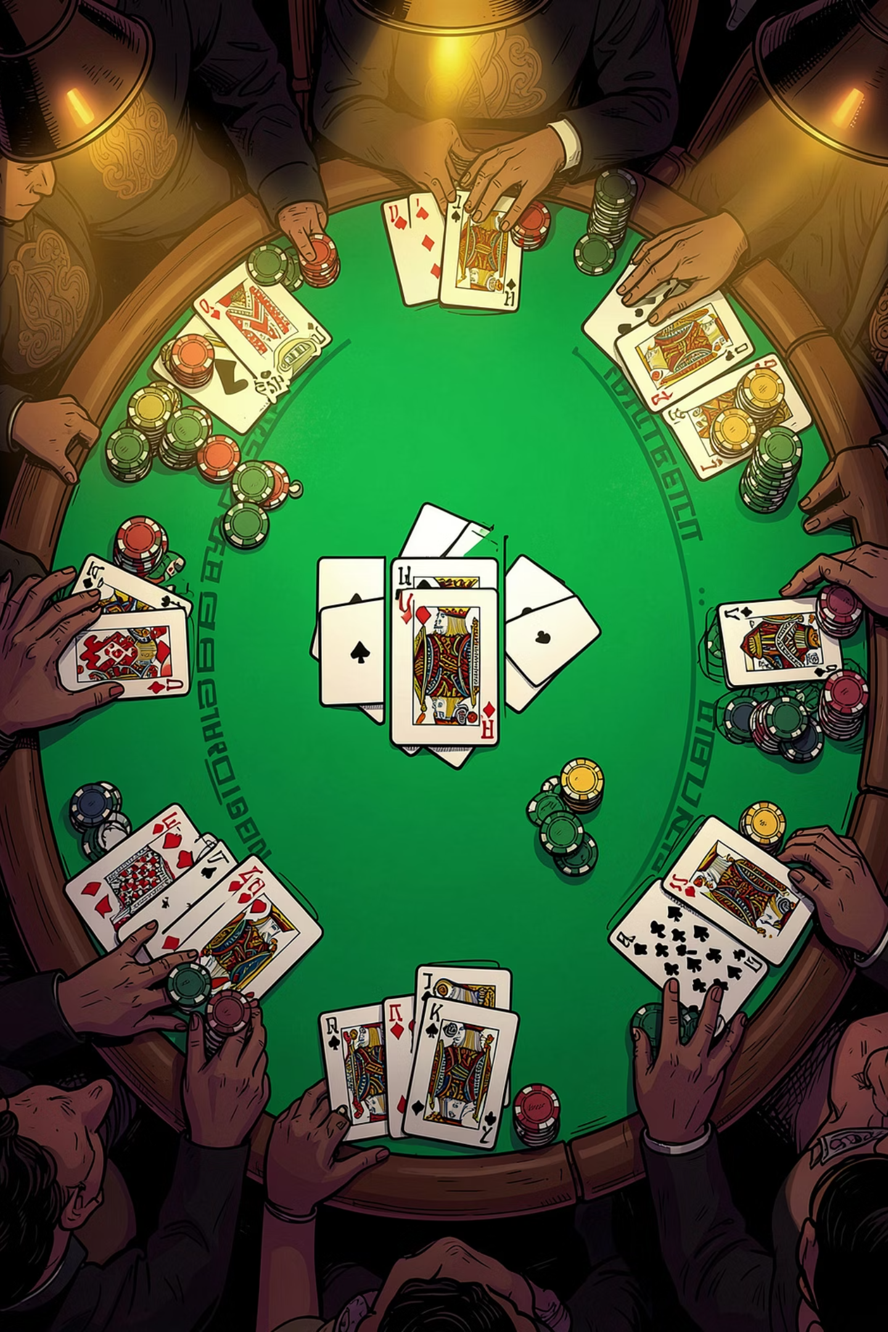
El proyecto
• Reconoce 54 clases (52 cartas + dorso + Joker)
• Sigue turnos automáticamente (jugador → dealer → fin de ronda)
• Lleva el marcador (rondas ganadas / perdidas / empates)
• Cuenta cartas y mantiene la composición exacta del zapato
• Calcula EV dinámico y sugiere la jugada óptima en cada turno
2 / 16

Slide 3
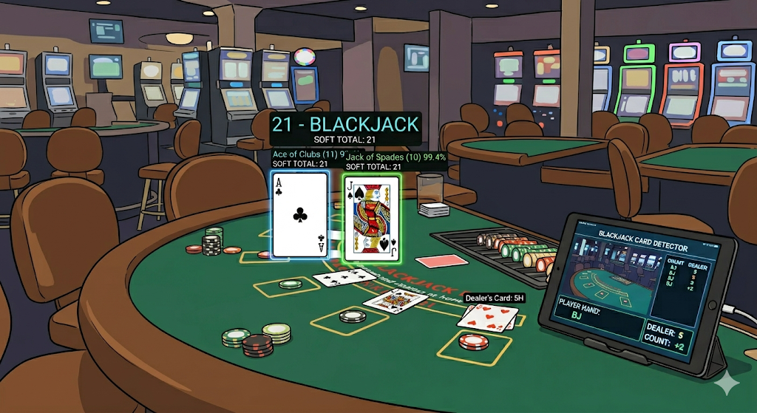
Demo en vivo

Slide 4
Arquitectura del sistema
Tres capas claramente separadas
VISIÓN
CameraCapture → CardDetector (YOLO+ByteTrack) → ZoneManager → Debouncer
JUEGO
StateMachine → CardCounter + DeckTracker + EVCalculator
WEB
FastAPI + WebSockets → Frontend (HTML+JS)
4 / 16

Slide 5
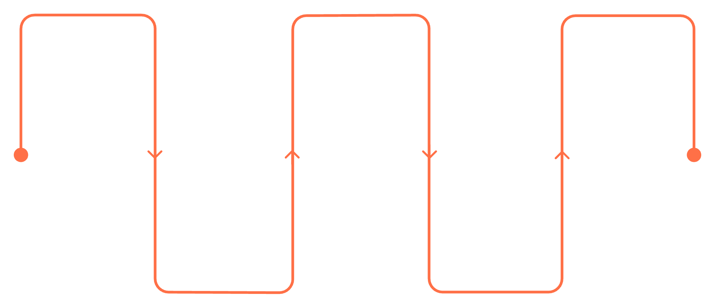
Pipeline de detección
Claves de robustez
CardDetector
CardDebouncer
CardCounter
YOLOv8m-seg + ByteTrack conf=0.55
1 segundo continuo de presencia
Actualiza Hi-Lo / KO / Omega II
ByteTrack + filtro de Kalman: IDs estables incluso cuando YOLO falla un frame → elimina parpadeo sin ghosting
Debouncer de 1 s: filtra falsos positivos por oclusión momentánea
StateMachine: cada carta se registra exactamente una vez por mano, independientemente de los FPS
imgsz=1280 en producción para máxima detección a distancia
ZoneManager
StateMachine
Asigna bbox a dealer / player_N
Registra carta una vez por mano
5 / 16

Slide 6
Dataset BlackjackVAI
Versión | Imgs | Decisión clave | Resultado
V1 | ~10 506 | Grayscale + Tiling 2×2 | No detecta en webcam color
V3 | 3 741 | Resize 640×640 limpio | mAP50 = 0.979
V4 | 3 741 | Letterbox sin distorsión | mAP50 = 0.987
• Split: 80% train / 20% val — etiquetado: polígonos de segmentación
6 / 16

Slide 7
Augmentations para distancia
Augmentation agresiva = robustez a cámara lejana
Aug | V3 | V4 | Por qué
scale | 0.30 | 0.85 | Cartas desde el 15% del tamaño original
copy_paste | 0.20 | 0.60 | Variedad de fondos
erasing | — | 0.50 | Oclusión por manos / fichas
perspective | — | 0.001 | Ángulo cenital de webcam
shear | 2.0 | 8.0 | Perspectiva lateral
• scale=0.85 → el modelo entrena viendo cartas desde 15% hasta 185% del tamaño original
7 / 16

Slide 8
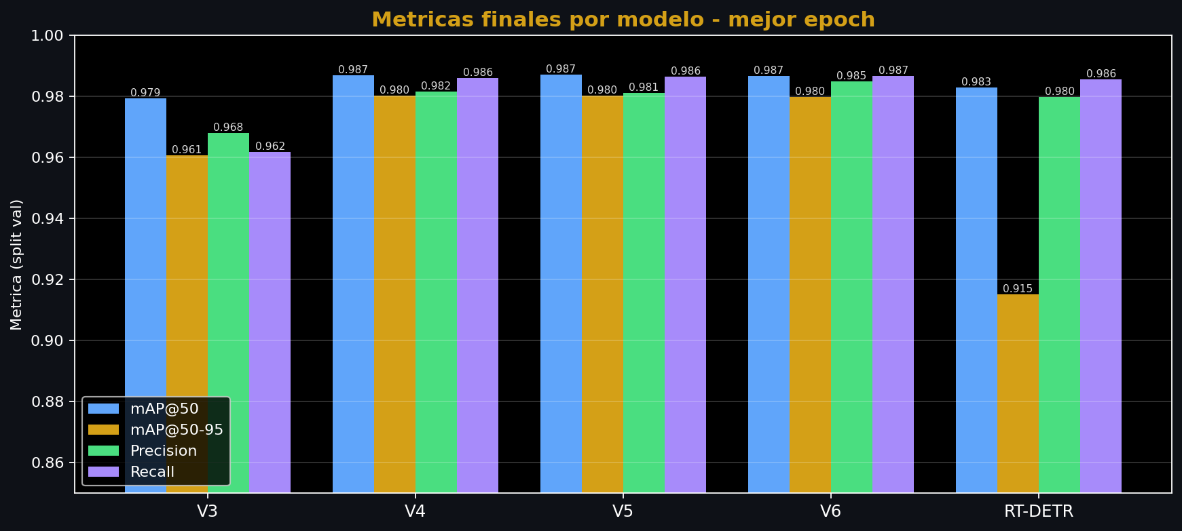
Comparación de los modelos entrenados
Modelo | Epochs | mAP50(B) | mAP50-95(B) | Precision | Recall
YOLOv8m-seg V3 | 75 | 0.979 | 0.961 | 0.968 | 0.962
YOLOv8m-seg V4 | 119 | 0.987 | 0.980 | 0.982 | 0.986
YOLOv8m-seg V5 | 70 | 0.987 | 0.980 | 0.981 | 0.986
YOLOv8m-seg V6 | 100 | 0.987 | 0.980 | 0.985 | 0.987
RT-DETR-L | 62 | 0.980 | 0.916 | 0.969 | 0.975
8 / 16

Slide 9
¿Por qué un segundo modelo? RT-DETR
Validar la elección con un paradigma diferente
Aspecto | YOLOv8m-seg | RT-DETR-L
Familia | CNN clásica | Transformer (DETR family)
Backbone | CSPDarknet | HGNetv2 + Transformer enc/dec
Anchors | Sí | No
Postproceso | NMS | Hungarian matching
Paper claim | — | "bate a YOLOv8 en COCO“ *
9 / 16

Slide 10
Comparativa final — calidad + coste
Modelos al techo en mAP50, diferencias en mAP50-95 y FPS
Métrica | YOLO V6 | RT-DETR
mAP50(B) | 0.987 | 0.980
mAP50-95(B) | 0.980 | 0.916
Precision | 0.977 | 0.969
Recall | 0.986 | 0.975
Params (M) | 27.3 | 32.1
FPS @ 640 | 23.9 | 13.4
Latencia (ms) | 42 | 74
10 / 16

Slide 11
Modelo de producción — YOLOv8m-seg V6
El que está corriendo en la app
mAP50
0.9860
mAP50-95
0.9799
Precision
0.9768
Recall
0.9855
FPS @ 640
23.9
Tamaño
55 MB
11 / 16

Slide 12
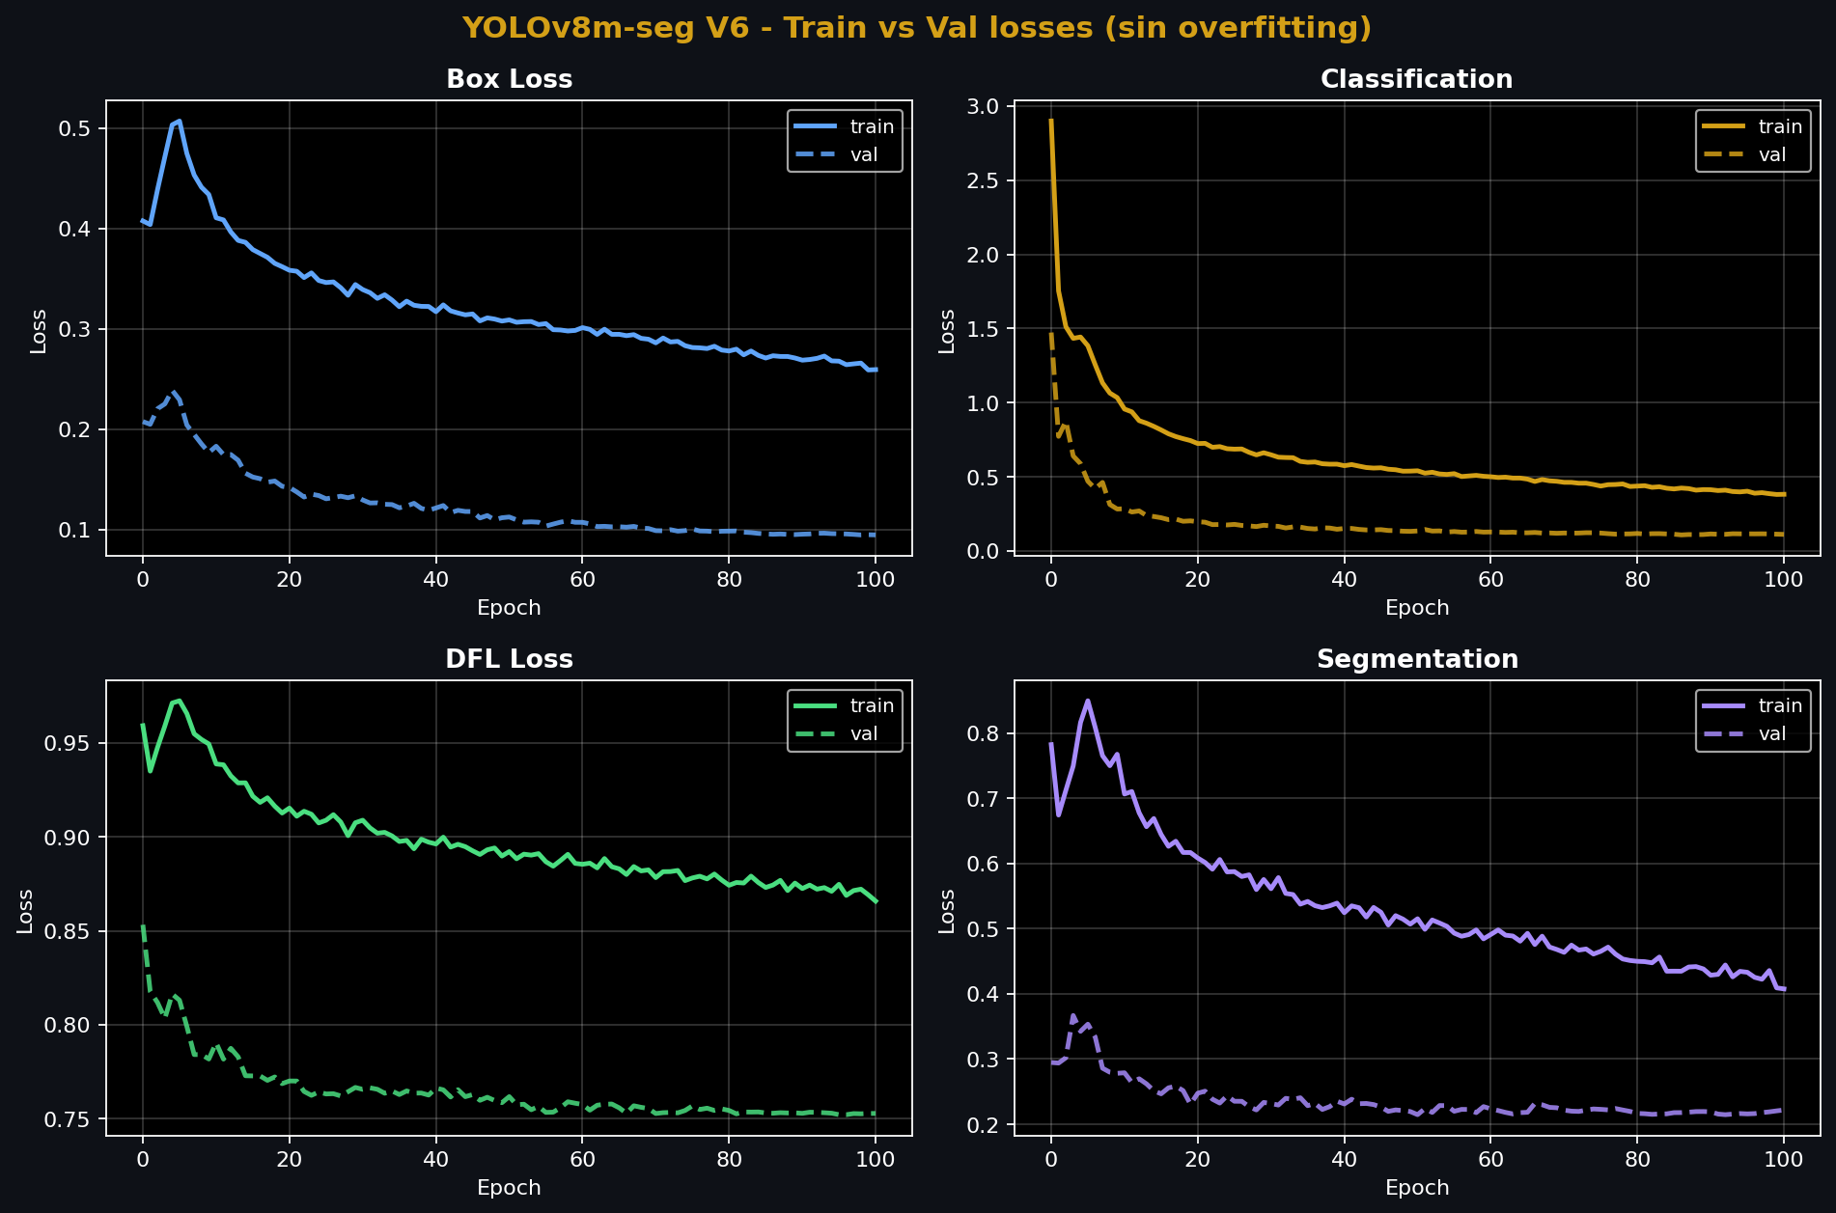
Convergencia sin overfitting
Train vs Val losses — todas las curvas val siguen a train
12 / 16

Slide 13
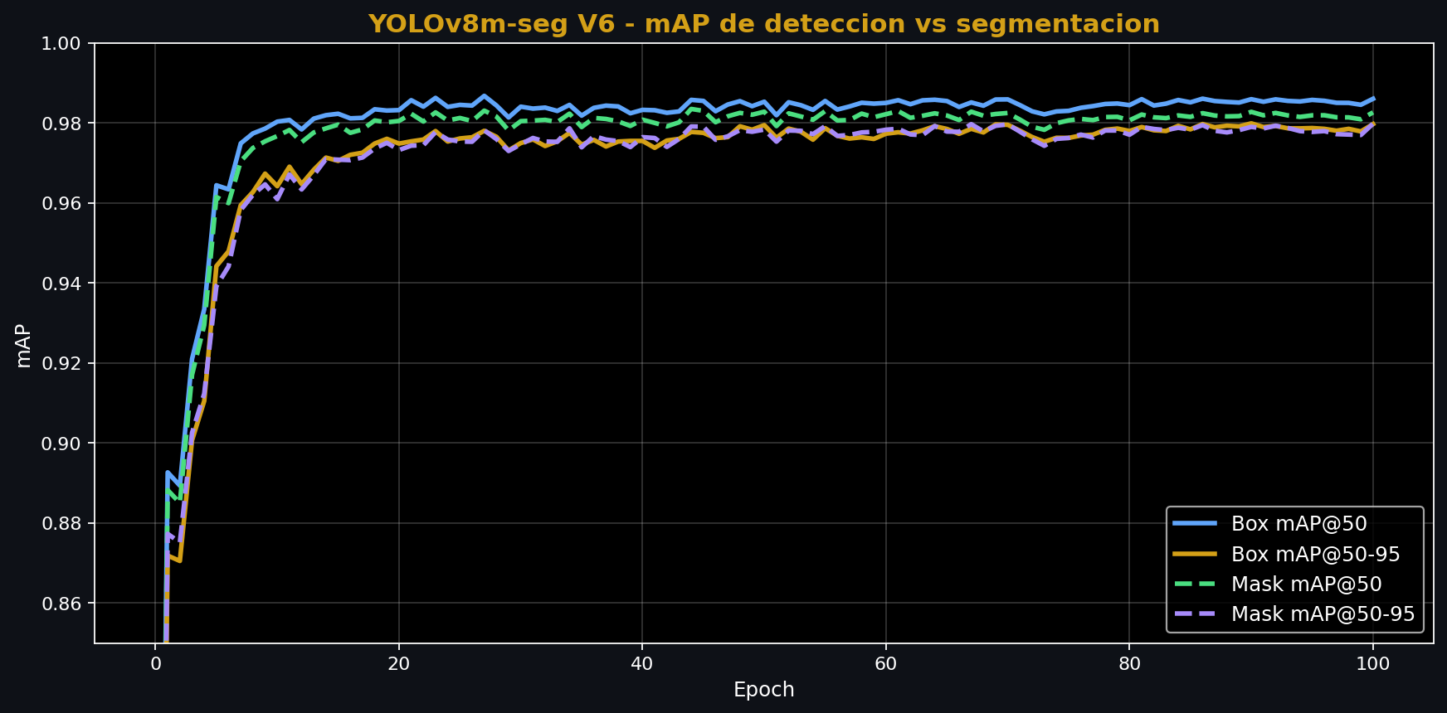
Detección vs Segmentación
La segmentación va al mismo nivel que la detección
13 / 16

Slide 14
Limitaciones actuales y trabajos futuros
Dónde el sistema todavía sufre
• Cartas dobladas / sucias / manchadas no se han probado sistemáticamente
• Zonas fijas en mesa — no detecta jugadores arbitrarios, asume layout pre-configurado
• No re-identificación — una carta que sale y vuelve al zapato cuenta como dos
Próximas iteraciones
• SPLIT con EV real — modelar dos manos independientes en EVCalculator
• Fine-tuning RT-DETR — lr0 específico para small objects + más epochs
15 / 16

Slide 15
Conclusiones
Lo que hemos demostrado
• Pipeline completo end-to-end — dataset → entreno → comparativa → app
• Modelo robusto — YOLOv8m-seg V6 con mAP50-95 = 0.98 sobre 54 clases
• Comparativa rigurosa CNN vs Transformer — misma config, métrica objetiva
• App real-time funcional
• Reproducibilidad — MLflow con 5 runs trazados, notebooks ejecutables
16 / 16

Slide 16
Preguntas

